Slide 1
PLANIFICACIÓN CLASES VIRTUALES SEMANA N°24 FECHA :10/09/2020
Colegio Jean Piaget
Mi escuela, un lugar para aprender y crecer en un ambiente saludable

Slide 2
ASIGNATURA /CURSO | Educación Física / 4° Básico
NOMBRE DEL PROFESOR | Marcos Lucero Lizama
OBJETIVO DE APRENDIZAJE PRIORIZACIÓN NIVEL 1 | (OA1) Demostrar la aplicación de las habilidades motrices básicas adquiridas, en una variedad de actividades deportivas.
INDICADORES DE EVALUACIÓN PARA OA | Patean un balón antes de que caiga al suelo.
CONTENIDO /HABILIDADES | Habilidades motrices básicas. Ejecutar habilidades motoras básicas en ejercicios de Manipulación
OBJETIVO DE LA CLASE | Golpear y dominar balón de fútbol.
EVALUACIÓN | Se evaluará a través del ticket de salida

Slide 5
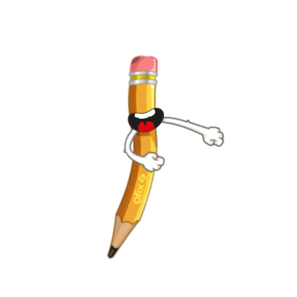
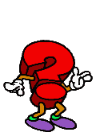
Importante:
Cuándo esté la animación de un lápiz, significa que debes escribir en tu cuaderno
Cuándo esté esta animación de una cámara fotográfica, significa que debes mandar reporte sólo de esa actividad (una foto de la actividad)
Cuándo esté esta animación de un niño con su amigo, significa que debes realizar los ejercicios de la guía.
Cuándo esté esta animación de un signo de pregunta, significa que debes pensar y analizar, sin escribir en tu cuaderno. Responder de forma oral.

Slide 6
Inicio
Zonas del pie con el que podemos dominar un balón.

Slide 7
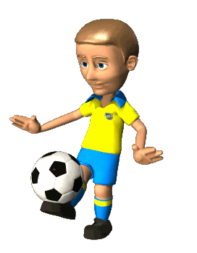
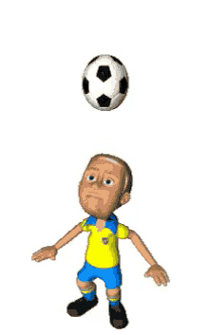
Inicio Motivación
Patean un balón antes de que caiga al suelo. Dominar 10 veces con los pies y 10 veces con la cabeza.

Slide 8
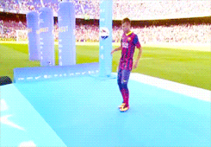
Desarrollo
Actividad 1 Patean un balón antes de que caiga al suelo. 1.-Dominar el balón con el pie derecho 2.-Dominar el balón con el pie izquierdo 3.-Dominar con el pie hábil 4.-Dominar con el muslo.

Slide 9
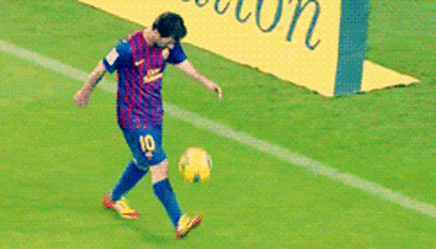
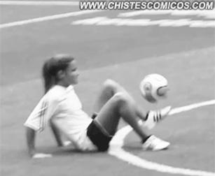
Desarrollo
Actividad 1 Patean un balón antes de que caiga al suelo. 1.-Sentarse en una silla y dominar. 2.-Dominar el balón estando sentado. 3.-Desplazarnos mientras dominamos el balón.

Slide 10
TICKET DE SALIDA
EFI
SEMANA 24
CIERRE
Patean un balón antes de que caiga al suelo.
1.-¿Cuántas veces lograste dominar el balón ?¿Qué dificultades detectaste al dominar?
2) ¿De qué otras manera podemos dominar y tener control del balón ?
3)¿ Con qué zonas del pie podemos dominar un balón de fútbol?
Enviar fotografía de este ticket de salida al:
Correo: marcos.lucero@colegio-jeanpiaget.cl
Celular:+56964515300

